Slide 1
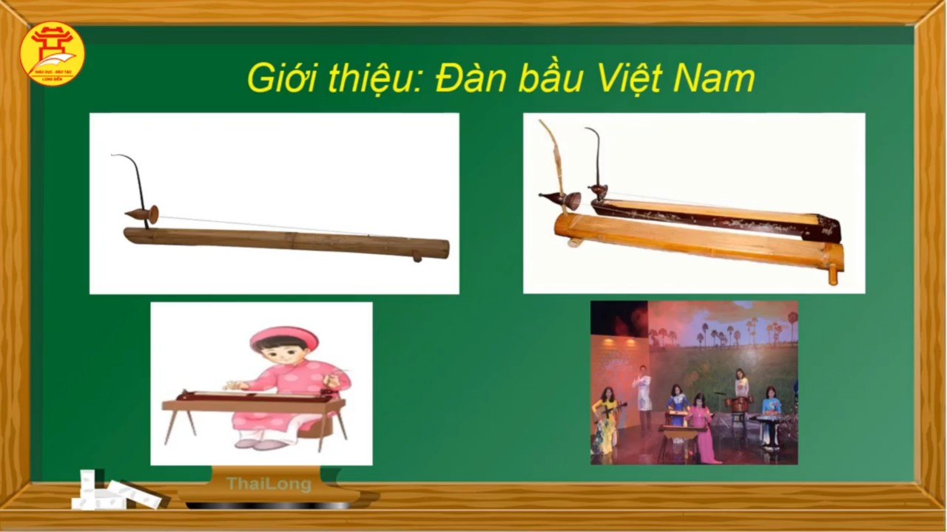

Slide 2
Giới thiệu âm nhạc thường thức: Đàn bầu Việt Nam
Đàn bầu còn gọi là đàn Độc Huyền Cầm. Là loại đàn có 1 dây của người Việt hay dân tộc Kinh ở Trung Quốc.
Âm thanh phát ra nhờ sử dụng que hay móng gẩy vào dây dựa theo cấu tạo của 1 hộp cộng hưởng. Đàn bầu được chia làm 2 loại:
- Đàn thân tre
Đàn thân gỗ
Âm thanh đàn ngân nga, gần gũi, sâu lắng của người Việt, cho nên đàn bầu có mặt ở các dàn nhạc dân tộc cổ truyền của người Việt Nam.

Slide 3
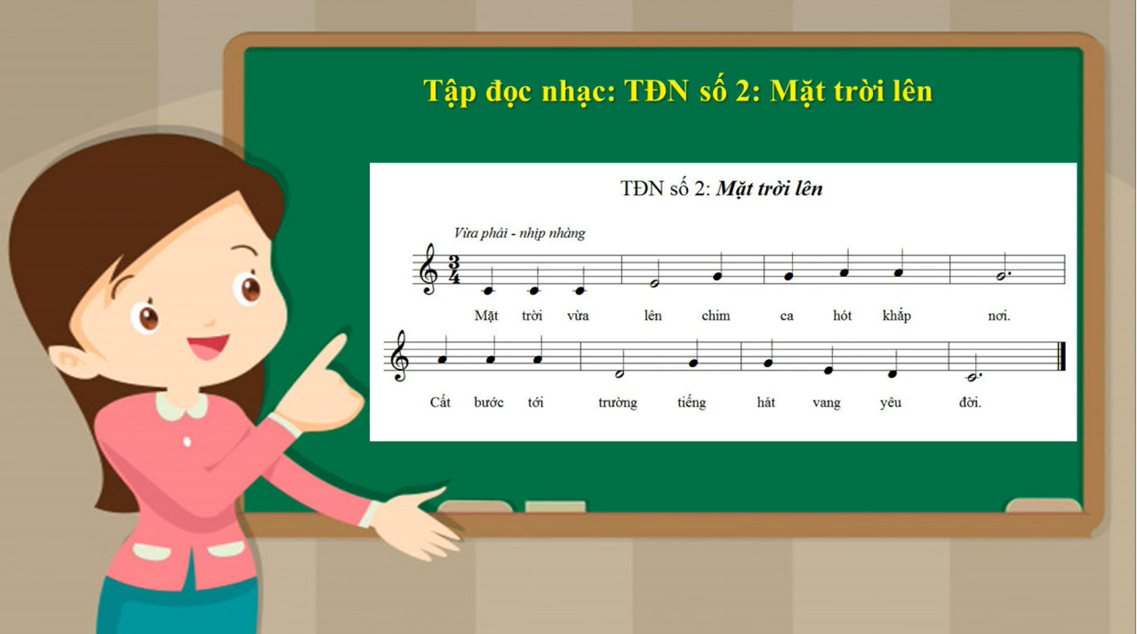


Slide 4
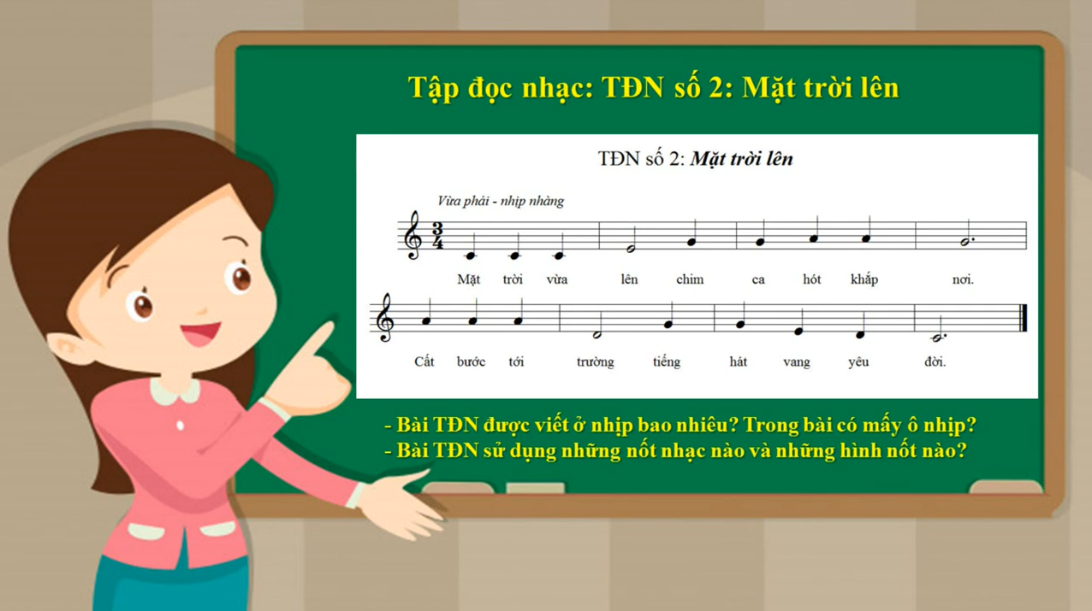

Slide 5
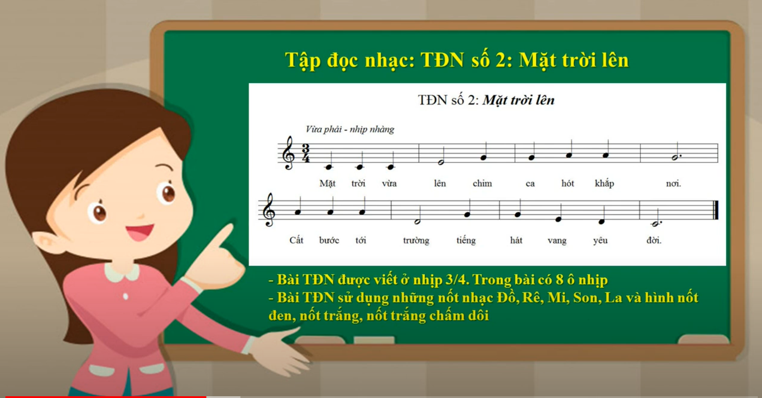

Slide 6
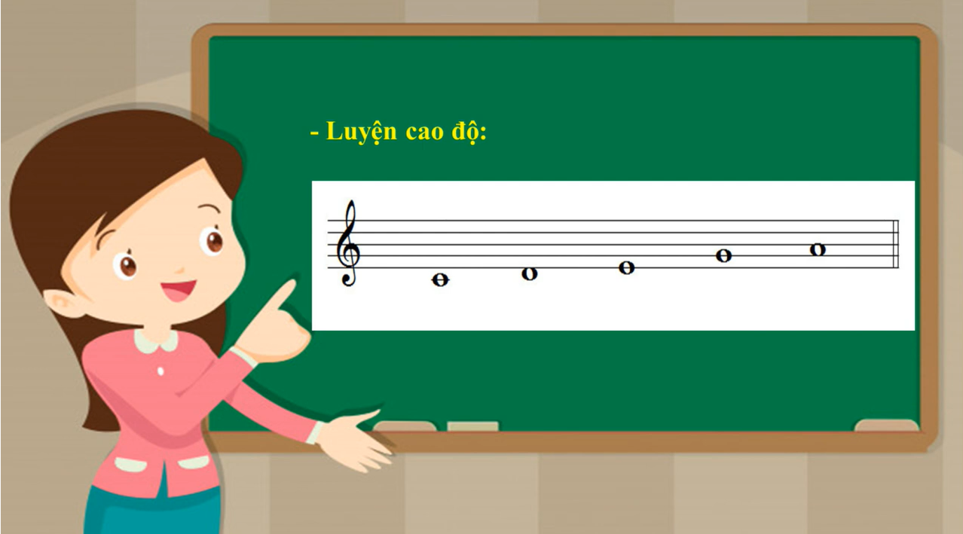

Slide 7

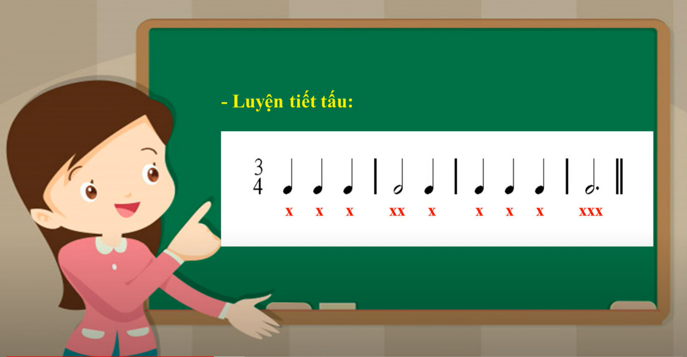


Slide 8
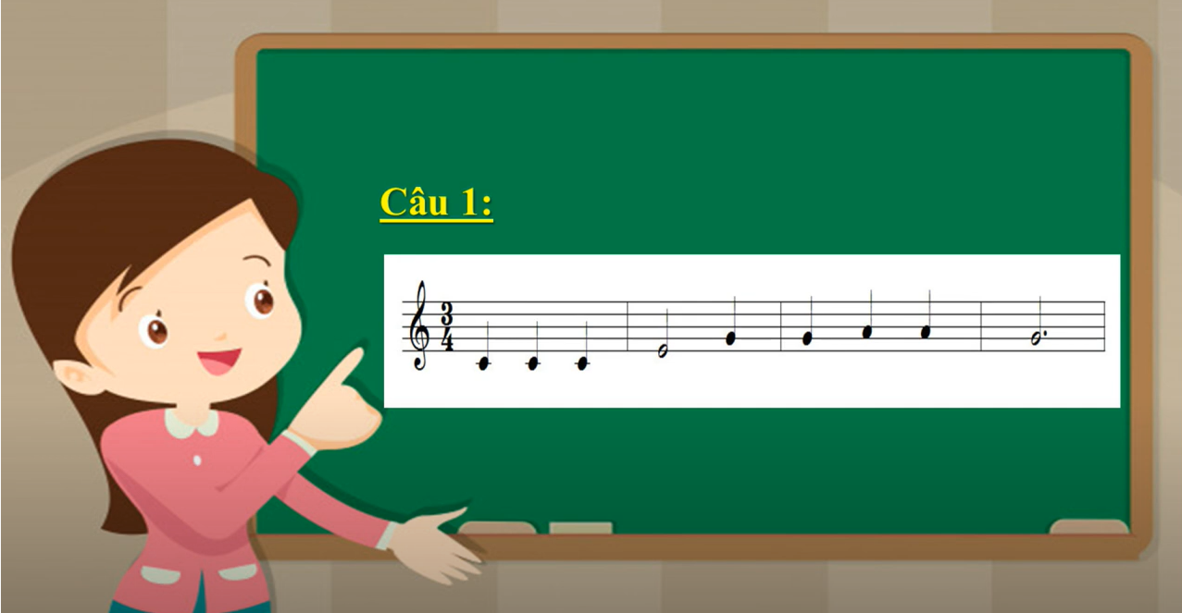

Slide 9
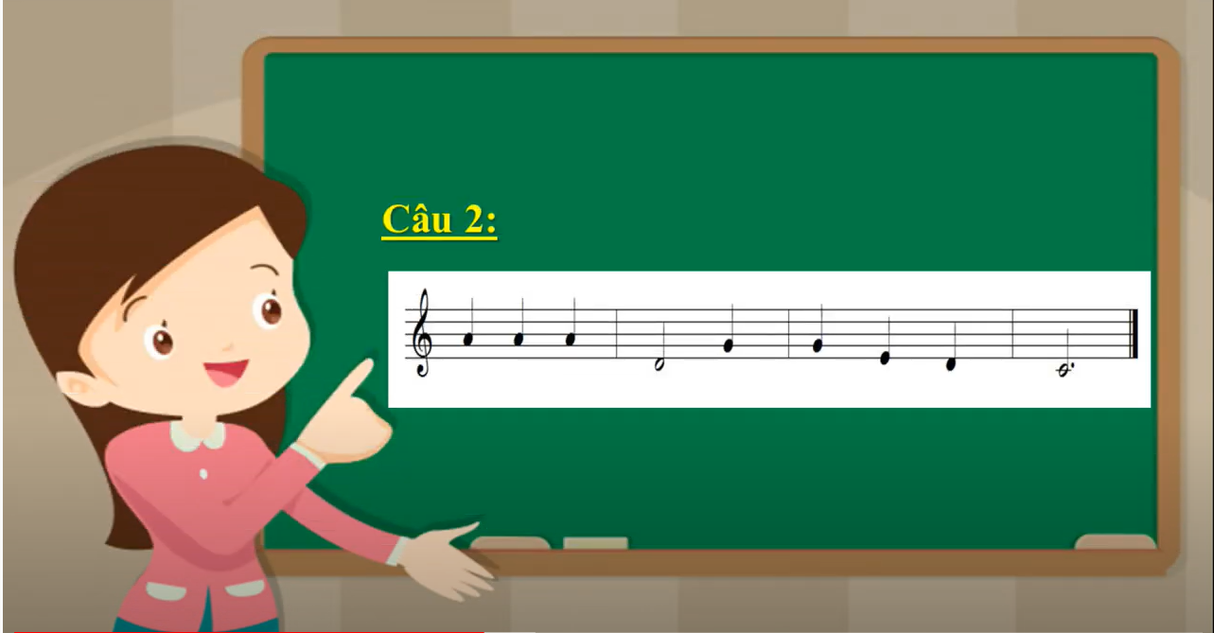

Slide 10
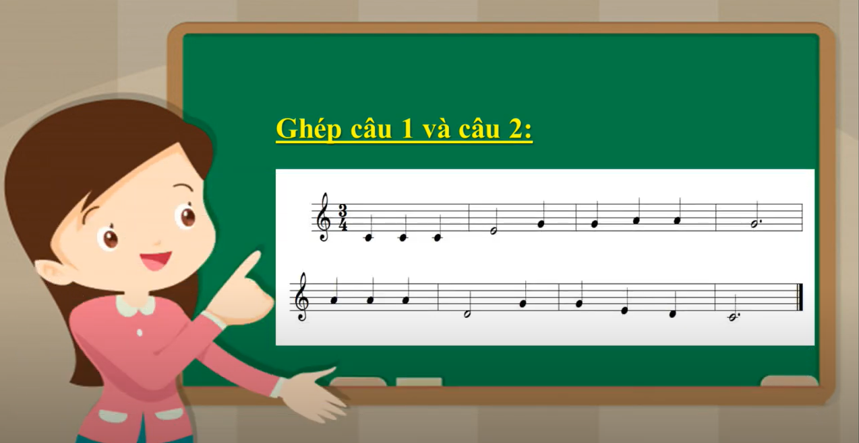
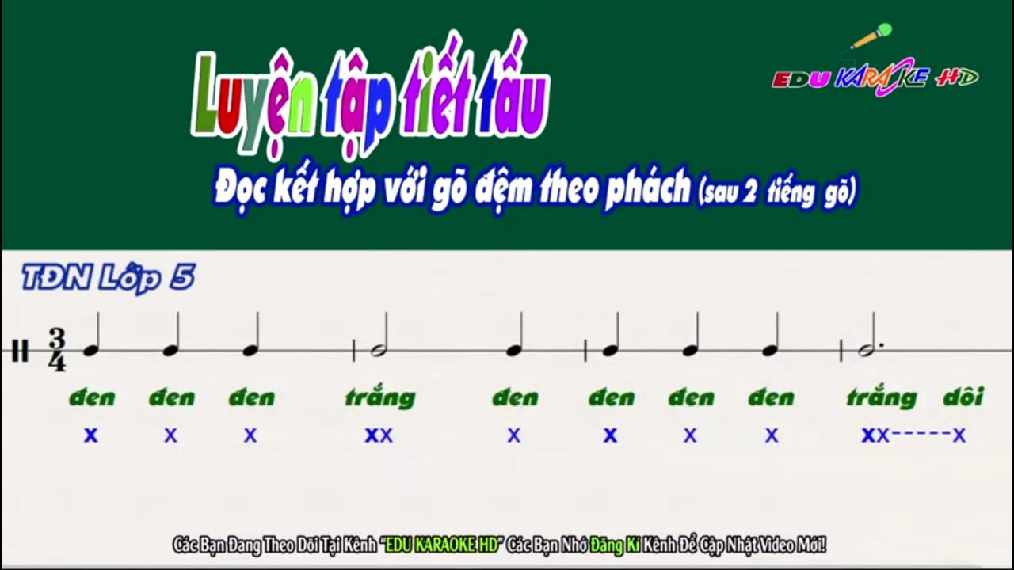

Slide 11
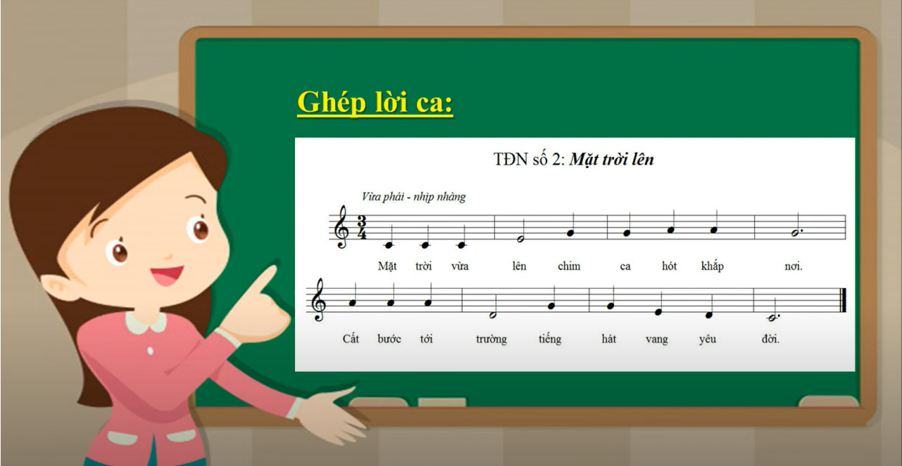

Slide 12
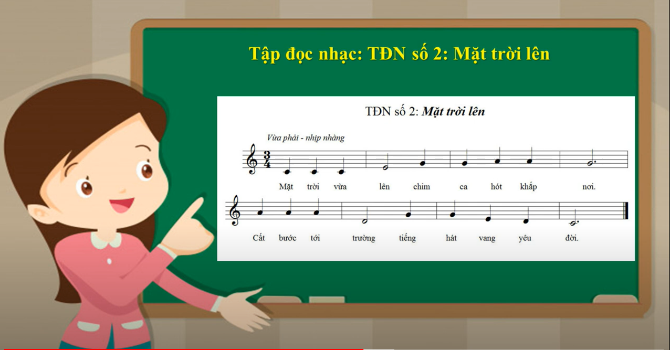
HS đọc nhạc ghép với nhạc đệm

Slide 13
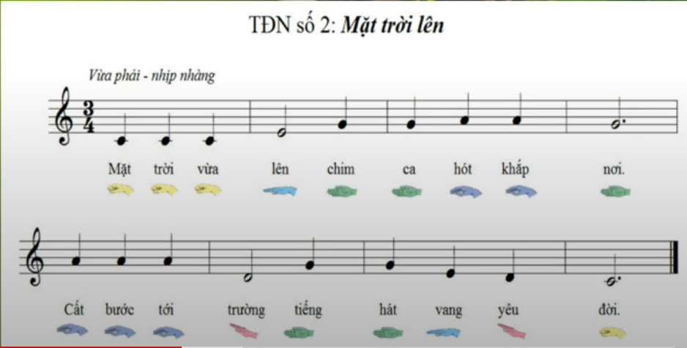
Đọc nhạc kết hợp kí hiệu bàn tay

Slide 14


Slide 15
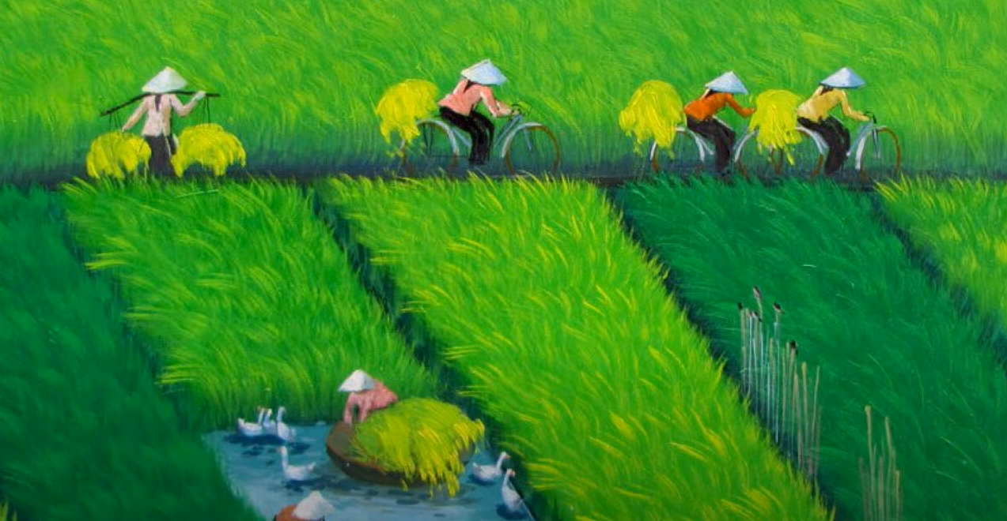

Slide 16


